Slide 1
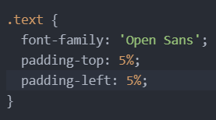
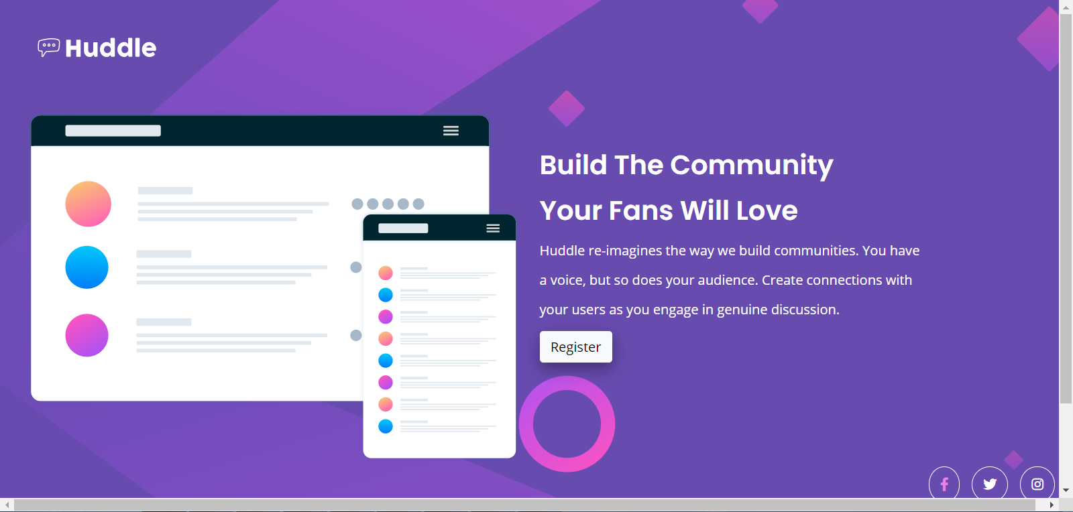
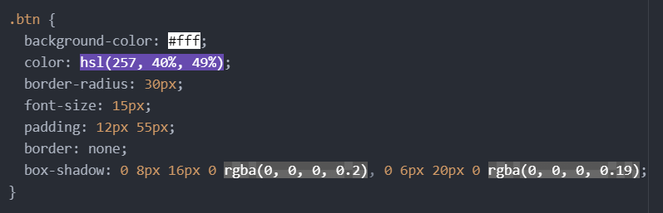

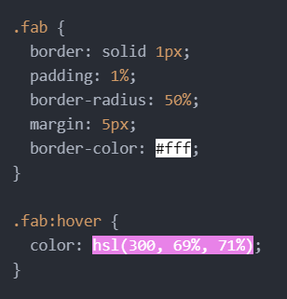
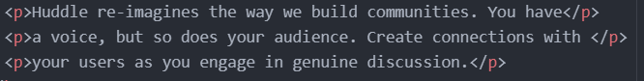
2. 여기 이미지랑 텍스트 사이에 간격을 더 띄워야 하는데 padding을 줘도 적용이 안 돼
<내꺼>
3. 버튼 스타일 적용이 안됨…
1. Body의 width를 따로 정의해줘야 하는건지? Example에 비해 내 화면이 더 넓은거 보이지? 그리고 화면 크기가 커서 이렇게 스크롤바가 생겨
(아래/위로 둘 다)
<Example>
4. 페이스북 아이콘 border 모양이 원형이 아니라 약간 찌그러진 모양으로 적용됨.
그리고 hover 할때 아이콘만 컬러가 바뀌고 border는 컬러가 안 바뀜
5. 줄바꿈을 example이랑 똑같이 하기 위해서 문장을 <p>로 각각 나눠줬는데 이렇게 하는게 맞는건지..

Slide 2
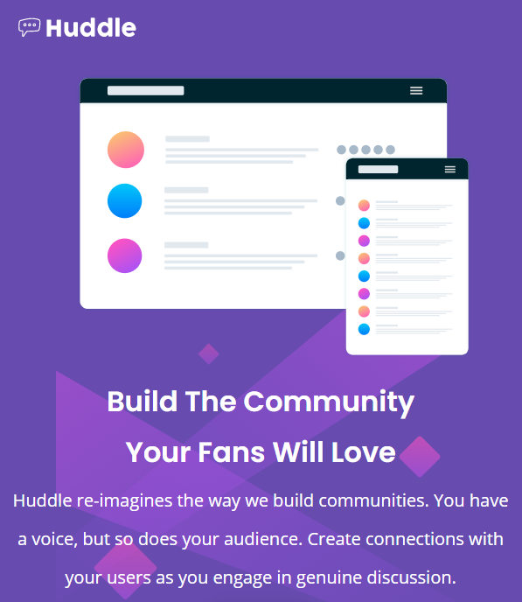

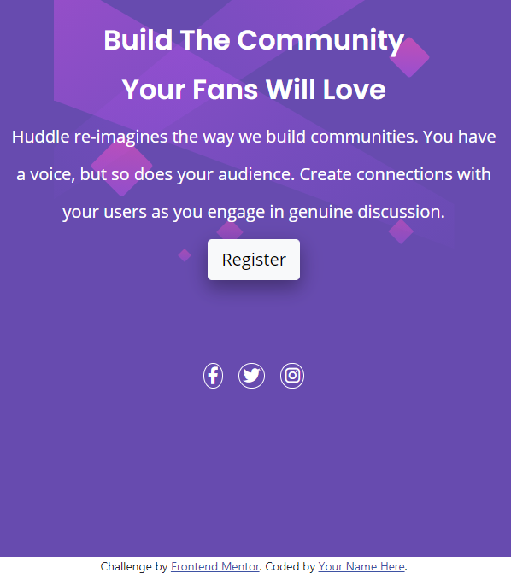
<내꺼>
<Example>
1. 화면 크기를 조정할 때 로고 크기도 바뀌어야 하나?
2. 배경이미지가 이따위로 적용됨ㅋㅋㅋ
3. 모바일도 마찬가지로
Body 섹션의 크기를 내가 따로 지정을 해줘야 하는건지 모르겠어

